Slide 1
Sac Multimédia
Martin HEBANT
2014

Slide 2
Introduction

Slide 3
Timeline
Cahier des charges
ST HP, Sac
Test USB
Revue de projet 1
Commandes
Indicat-eur de charge
Revue de projet 2
Réalisation
ST Solaire, Sac
Test
Batterie
ST Batterie
ST Bluetooth
ST Alimentation
21/09/2013
7/10/2013
2/12/2013
12/01/2014
3/02/2014
17/03/2014
7/04/2014
26/05/2014
Cahier des charges:
-Bête à corne
-Pieuvre
-FAST

Slide 4
Cahier des charges
Utilisateur
Niveau de charge des appareils électroniques
Sac multimédia
Mettre à disposition une source d’énergie adapté à la recharge d’appareil électronique tout en offrant a l’utilisateur des fonctionnalité pratique dans l’utilisation de ces derniers

Slide 5
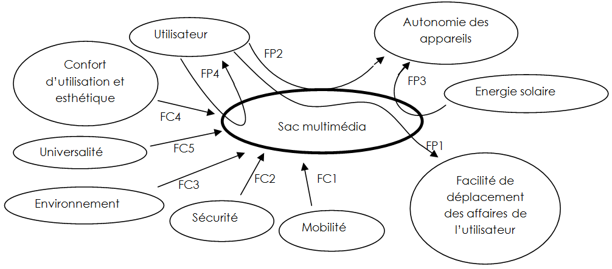
Cahier des charges
FP1 : Permettre de déplacer facilement les affaires de l’utilisateur
FP2 : Recharger un appareil électronique
FP3 : Augmenter l’autonomie de la batterie avec une source d’énergie infinie
FP4 : Assurer le confort grâce à la lecture de la musique à tout moment
FC1 : Permettre à l’utilisateur de déplacer le sac sans effort trop important
FC2 : Assurer la sécurité du produit à l’utilisateur et se appareils électroniques
FC3 : Résister à l’environnement
FC4 : Permette une prise en main et une utilisation plus agréable
FC5 : Garantir la compatibilité universelle du chargeur

Slide 6
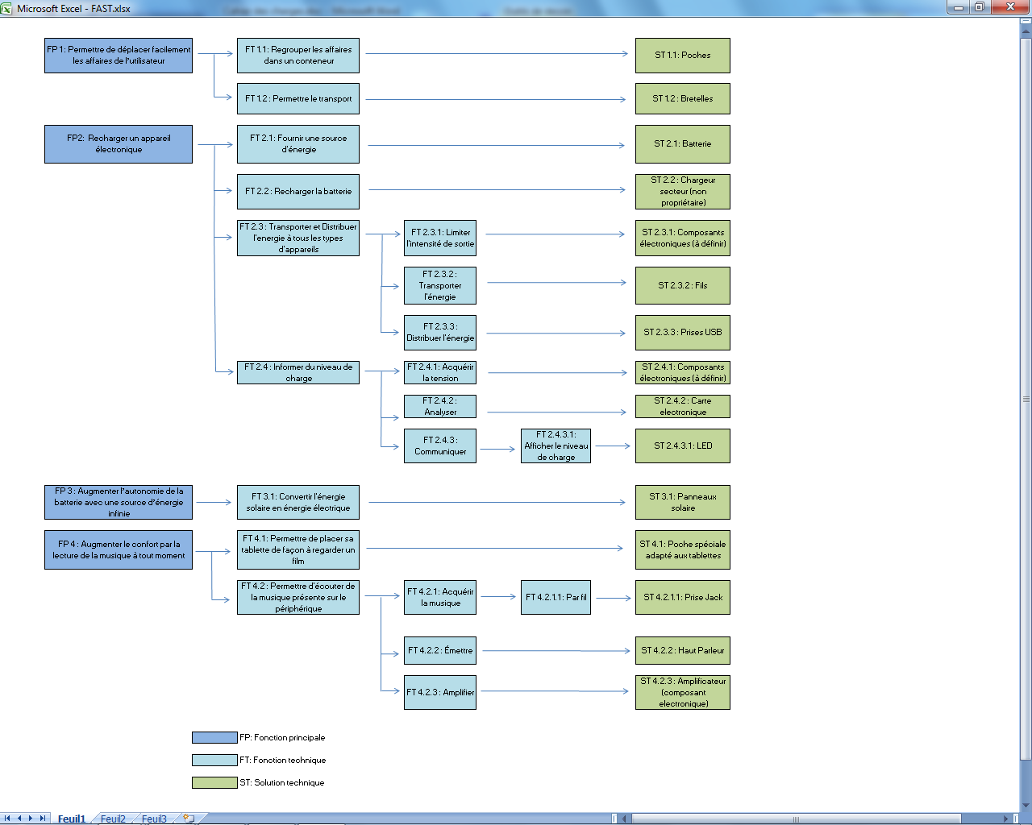
Cahier des charges

Slide 7
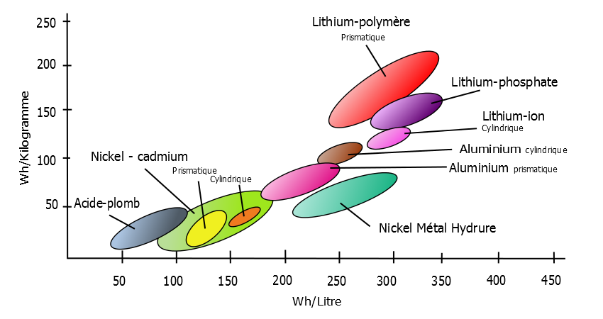
ST Batterie
Contraintes :
Poids : <500g
Taille : < 400cm³
Capacité : >11000mAh (iPad 3eme génération)
Avantage du lithium :
- Densité énergétique très élevée grâce aux propriétés physiques du lithium - Autodécharge très faible (5% par mois) - Aucun effet mémoire - Léger - Accepte un nombre de cycles important (jusqu'à 1500) - Faible résistance interne
Pile rechargeable : 12 Piles Rechargeable AA, 1.5V 2700mAh
Cap. Total : 8100mAh
Tension Total : 6V
Poids : 360g environ
Volume : 121cm³
Type : lithium-fer
Prix : environ 36€
Batterie Additionnelle du commerce :
Cap. Total : 12000mAh
Tension : 5v
Poids : 150g
Volume : 260.82 cm³
Type : lithium-polymère
Prix : 33.97€

Slide 8
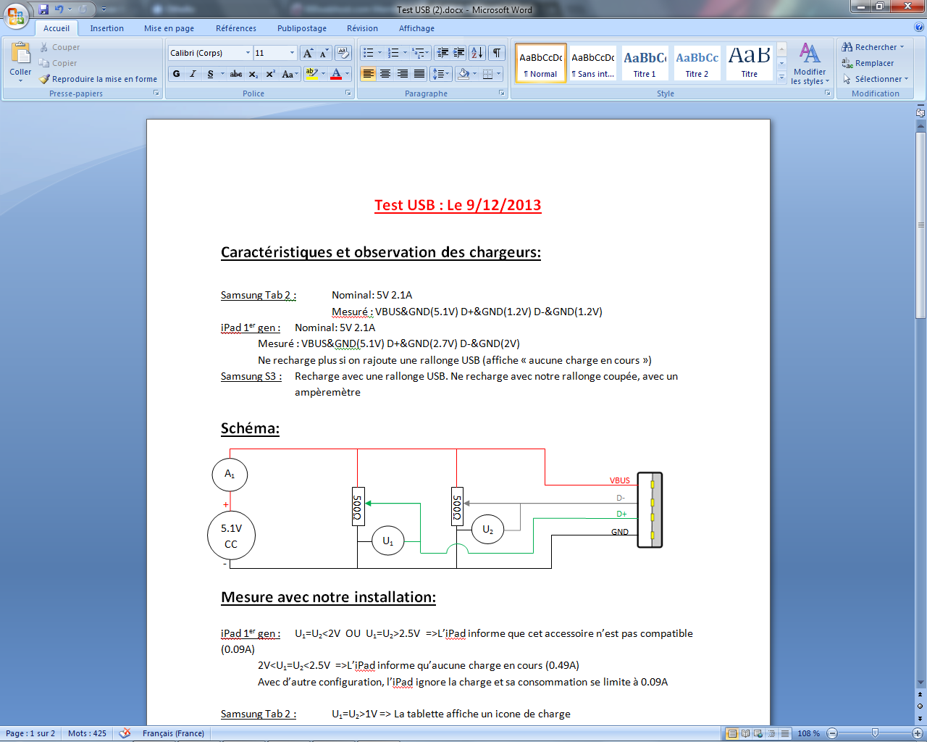
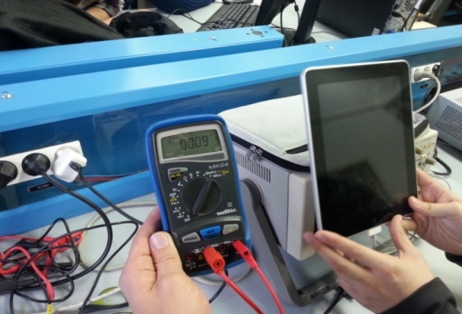
Test USB
U₁ = U₂ = 2V
Appareil | Observation | A1
iPhone 4s | Recharge correctement | 0.49 A (0.09 A si U1 et U2 incorrecte)
Samsung Galaxy S3 | Ne recharge pas | 0.1 A
Samsung Galaxy Tab 2 | Semble recharger | 0.35 A (symbole recharge barré si U1 et U2 incorrecte)
iPad (1ère gen) | Recharge lentement | 0.49 A (0.09 A si U1 et U2 incorrecte)

Slide 9
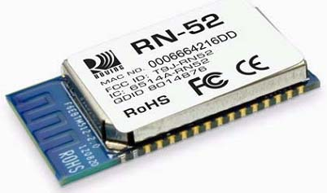
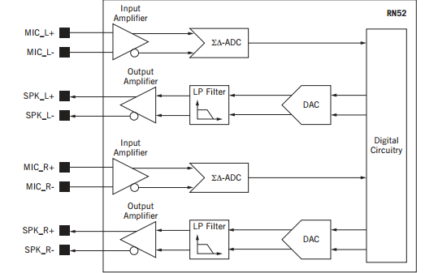
ST Bluetooth
Standard : Bluetooth 3.0, classe 2 (porté 10 mètres)
Fréquence : 2.4 ~ 2.48 GHz
Tension d’alimentation : 3.0 ~ 3.6 V DC
Courant consommé : Dépend du profil, de l’ordre de 30mA
Protocol : A2DP (Advanced Audio Distribution Profile)
Prix : 14.18€

Slide 10
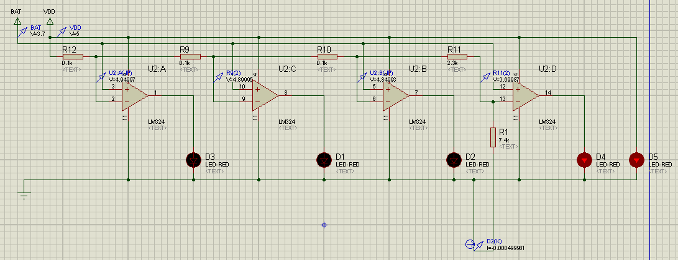
Indicateur de taux de charge
Fonctionement :
5V
Batt
_
+
_
+
_
+
_
+
GND
Composant :
LM324 : Datasheet (http://www.ti.com/lit/ds/symlink/lm124-n.pdf)

Slide 11
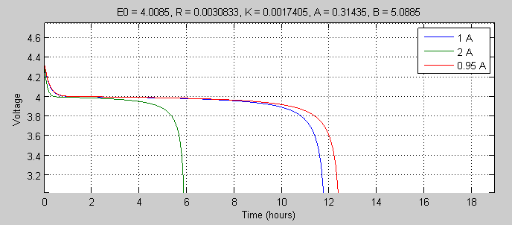
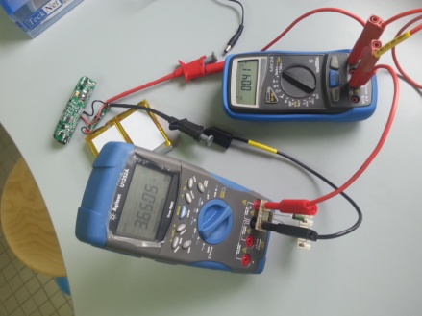
ST Alimentation
Batterie
Caractéristiques :
Batterie Li-po, 4 éléments en dérivés
3.7 V, 12Ah
Calcul de la résistance interne et courbe de décharge (Expérimentale) :
I
R = 3.9Ω
I = U/R = 3.7/3.9 ≈ 0.95A
R
U
Courbe de décharge (MatLab)
I
+
R_{i}
U_{cc} = 4.18 V
U = 3.65 V
R_{i} = 0.56Ω
R
U
G_{DC}
R_{i} = U_{cc} - R
R
U
-

Slide 12
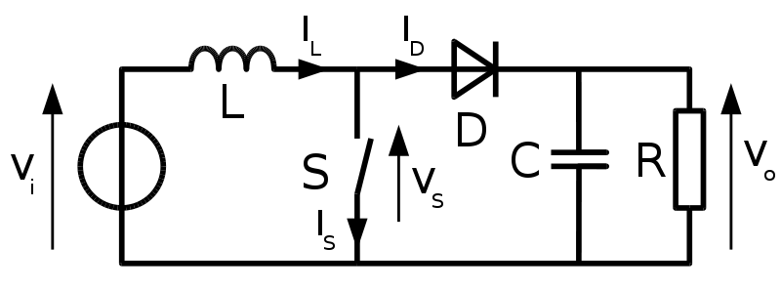
ST Alimentation
Convertisseur boost
Fonctionnement :
In+
Out+
SW
VDD
FB
GND
Convertisseur boost (Wikipédia)
In-
Out-
Equation: http://www.daycounter.com/LabBook/BoostConverter/Boost-Converter-Equations.phtml
Composants envisageables :
Doit pouvoir passer de 3.7V à 5V avec un courant de 2A
XL6009 : Datasheet (http://www.xlsemi.com/datasheet/XL6009%20datasheet.pdf)
Ou
TPS55330 : Datasheet (http://www.ti.com/lit/ds/symlink/tps55330.pdf)

Slide 13
ST Alimentation
Régulateur 3.3V
In+
IN
OUT
Out+
GND
In-
Out-
Composant envisageable :
Doit pouvoir passer de 3.7V à 3.3V avec un courant d’au moins 100mA
TLV70033DDCT : Datasheet (http://www.ti.com/lit/ds/slvsa00d/slvsa00d.pdf)

Slide 14





Emettre de la musique à partir d’une source Bluetooth
RN52
Ampli
Haut parleur
Stocker et distribuer l’énergie
Mettre à disposition l’énergie
3.3V
Prise USB
5V
Commander
Indiquer l’autonomie restante
Bouton
Comparateur
LM324
LEDs

Slide 15
Stocker et distribuer l’énergie
Emettre de la musique à partir d’une source Bluetooth
Adapter
Régulateur 3.3V
TLV70033DDCT
3.3V
Stocker / Alimenter
Batterie Li-po
12Ah, 3.7V
Mettre à disposition l’énergie
Adapter
Convertisseur Boost
XL6009 / TPS55330
5V
Tension batterie
Commander
Indiquer l’autonomie restante

